Slide 1

MẠNG MÁY TÍNH VÀ
HỆ PHÂN TÁN
Chương 4: Tầng liên kết dữ liệu (Data-link Layer)
Võ Viết Minh Nhật

Slide 2

Mục đích ^{(tiết 8)}
Các chức năng cơ bản mà tầng liên kết dữ liệu đảm trách
Vai trò của khung trong vấn đề xử lý lỗi đường truyền và các phương pháp xác định khung
Giới thiệu các phương pháp phát hiện lỗi như: Phương pháp kiểm tra chẵn lẽ, Phương pháp kiểm tra theo chiều dọc và Phương pháp kiểm tra phần dư tuần hoàn.
Giới thiệu các giao thức điều khiển lỗi cho phép theo dõi tình trạng lỗi của dữ liệu gởi đi
Giới thiệu các giao thức xử lý lỗi, chỉ ra các cách giải quyết trường hợp dữ liệu truyền đi bị lỗi.

Slide 3
Nội dung trình bày
Chức năng của tầng liên kết dữ liệu
Vấn đề xử lý lỗi
Một số giao thức điều khiển
Giao thức của sổ trượt

Slide 4
4.1 Chức năng của tầng liên kết dữ liệu
Tầng liên kết dữ liệu đảm nhận các chức năng sau:
  Cung cấp một giao diện được định nghĩa chuẩn cho các dịch vụ cung cấp cho tầng mạng.
  Xử lý lỗi đường truyền.
  Điều khiển luồng dữ liệu nhờ đó bên truyền nhanh không làm tràn dữ liệu bên nhận chậm

Slide 5
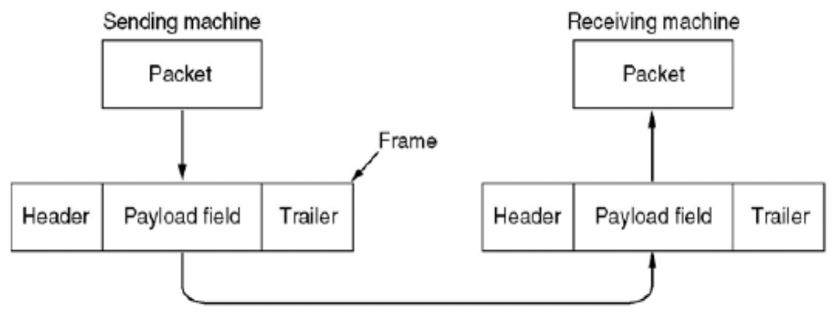
4.1.1 Các dịch vụ cơ bản của tầng liên kết dữ liệu
Nhiệm vụ của tầng liên kết dữ liệu là cung cấp các dịch vụ cho tầng mạng. Dịch vụ chính của tầng liên kết dữ liệu là truyền tải dữ liệu nhận được từ tầng mạng trên máy gởi đến tầng mạng trên máy nhận.

Slide 6
Có 3 dịch vụ cơ bản mà tầng liên kết dữ liệu thường cung cấp là:
  Dịch vụ không nối kết không báo nhận (unacknowledged connectionless service), thường được sử dụng trong mạng LAN.
  Dịch vụ không nối kết có báo nhận (acknowledged connectionless service), thường dùng cho mạng không dây.
  Dịch vụ nối kết định hướng có báo nhận (acknowledged connection-oriented service), thường dùng trong mạng WANs.

Slide 7
4.1.2 Xử lý lỗi
Để có thể truyền tải được dữ liệu nhận từ tầng mạng đến máy nhận, tầng liên kết dữ liệu phải sử dụng các dịch vụ được cung cấp bởi tầng vật lý. Tất cả những gì tầng vật lý thực hiện là nhận một chuỗi các bits thô và cố gắng truyền chúng đến máy đích. Tầng vật lý không đảm bảo về độ tin cậy của các bits được truyền đi. Số lượng bits đến nơi nhận có thể nhiều, ít, hay bằng số bits đã gởi đi, thậm chí giá trị của chúng cũng có thể khác với giá trị mà chúng đã được gởi đi. Chính vì thế mà tầng liên kết dữ liệu phải dò tìm và xử lý các lỗi trên dữ liệu nhận được.

Slide 8
4.1.3 Định khung ^{(tiết 9)}
Đơn vị truyền tin của tầng liên kết dữ liệu là các khung. Vấn đề đặt ra là làm sao bên nhận biết được điểm bắt đầu và điểm kết thúc của khung. Chính vì vậy mà tầng liên kết dữ liệu cần thiết phải qui định khuôn dạng của khung mà mình sử dụng. Có 3 phương pháp để định khung phổ biến sau:
  Đếm ký tự (Character count)
  Sử dụng các bytes làm cờ hiệu và các bytes độn (Flag byte with byte stuffing)
  Sử dụng cờ bắt đầu và kết thúc khung cùng với các bit độn (Starting and ending flags with bit stuffing)

Slide 9
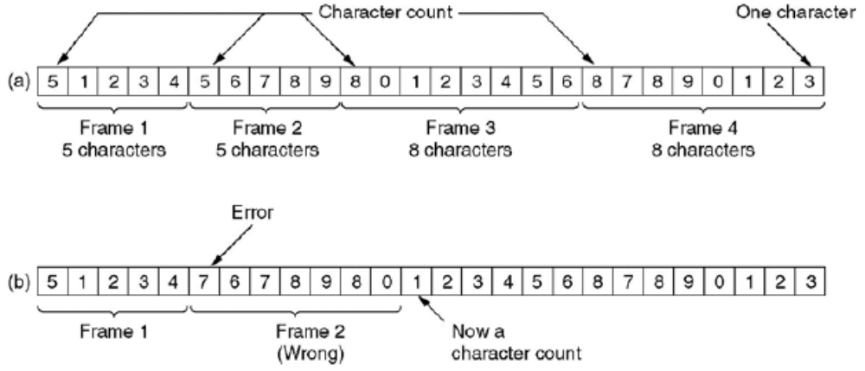
4.1.3.1 Phương pháp đếm ký tự
Phương pháp này sử dụng một trường trong phần tiêu đề để mô tả số lượng các ký tự có trong khung.
Bất lợi của phương pháp này là nếu một ký tự đếm của một khung nào đó bị lỗi sẽ làm cho các khung phía sau không thể xác định được. Phương pháp này vì thế mà ít được sử dụng.

Slide 10
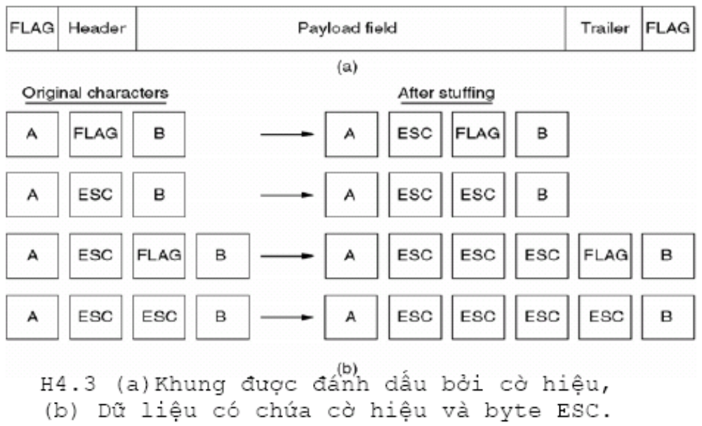
4.1.3.2 Phương pháp sử dụng byte làm cờ và các byte độn

Slide 11
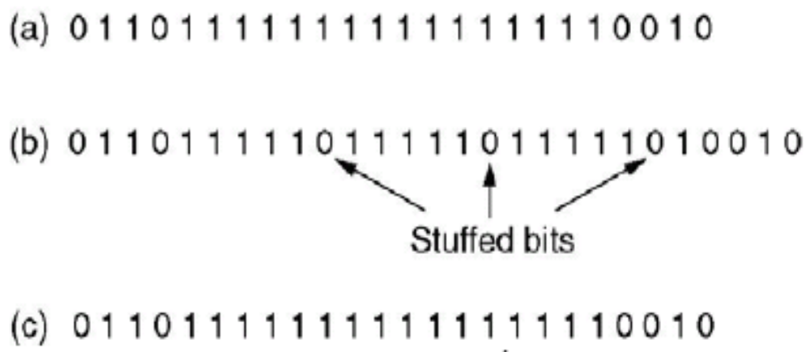
4.1.3.3 Sử dụng cờ bắt đầu và kết thúc khung cùng với các bit độn
Phương pháp này sử dụng mẫu bit đặc biệt, 01111110, để làm cờ đánh dấu điểm bắt đầu và kết thúc khung. Khi bên gởi phát hiện có 5 bits 1 liên tiếp trong dữ liệu gởi đi, nó sẽ thêm vào bit 0. Ngược lại, nếu bên nhận phát hiện 5 bits liên tiếp và theo sau bằng một bit 0, nó sẽ loại bỏ bit 0 ra khỏi dữ liệu. Nhờ thế cờ sẽ không xuất hiện trong dữ liệu gởi.

Slide 12
4.1.4 Điều khiển lỗi (Error Control)
Sử dụng khung báo nhận (ack), để người nhận thông báo cho người gởi tình trạng của dữ liệu nhận là tốt hay xấu.
Nếu khung báo nhận bị mất => người gởi rơi vào trạng thái chờ đợi vĩnh viễn => sư dụng bộ đếm thời gian (timer).
Để đề phòng trường hợp khung gởi lại bi gởi nhiều lần, người ta gán vào mỗi khung gởi đi một số thứ tự (sequence number), nhờ đó bên nhận phân biệt được các khung được truyền lại.

Slide 13
4.1.5 Điều khiển luồng (Flow Control)
Một vấn đề thiết kế quan trọng khác cần phải xem xét trong tầng liên kết dữ liệu là sự khác biệt về tốc độ truyền / nhận dữ liệu của bên truyền và bên nhận. Có hai tiếp cận để giải quyết vấn đề này:
  Tiếp cận điều khiển luồng dựa trên phản hồi (feedback based flow control): Người nhận gởi thông tin về cho người gởi cho phép người gởi gởi thêm dữ liệu, cũng như báo với người gởi những gì mà người nhận đang làm.
  Tiếp cận điều khiển luồng dựa trên tần số (rate based flow control): Trong giao thức truyền tin cài sẵn cơ chế giới hạn tần suất mà người gởi có thể truyền tin.

Slide 14
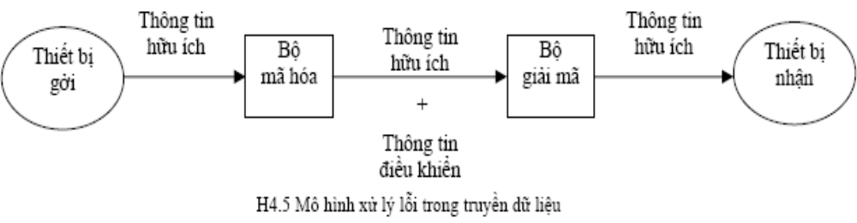
4.2 Vấn đề xử lý lỗi
Khi truyền tải một chuỗi các bit, các lỗi có thể phát sinh ra, bit 1 có thể biến thành bit 0 hay ngược lại.
Tỷ lệ lỗi được định nghĩa như sau:
τ = Số bít bị lỗi / Tổng số bít được truyền
Tỷ lệ lỗi này có giá trị từ 10⁻⁵ đến 10⁻⁸.
Các thống kê cho thấy rằng 88% các lỗi xẩy ra do sai lệch một bit và 10% các lỗi xảy ra do sự sai lệch 2 bit kề nhau.

Slide 15
Thông tin điều khiển có thể theo 2 chiến lược:
  Bộ mã sửa lỗi (Error-correcting codes): cho phép bên nhận có thể tính toán và suy ra được các thông tin bị lỗi (sửa dữ liệu bị lỗi)
  Bộ mã phát hiện lỗi (Error-detecting codes): chỉ cho phép bên nhận phát hiện ra dữ liệu có lỗi hay không. Nếu có lỗi bên nhận sẽ yêu cầu bên gởi gởi lại thông tin.
Với tốc độ của đường truyền ngày càng cao, người ta thấy rằng việc gởi lại một khung thông tin bị lỗi sẽ ít tốn kém hơn so với việc tính toán để suy ra giá trị ban đầu của các dữ liệu bị lỗi. Chính vì thế đa số các hệ thống mạng ngày nay đều chọn bộ mã phát hiện lỗi.

Slide 16
4.2.2 Những bộ mã phát hiện lỗi
Có nhiều sơ đồ phát hiện lỗi, trong đó các sơ đồ thông dụng là:
  Kiểm tra chẵn lẻ (Parity checks)
  Kiểm tra thêm theo chiều dọc (Longitudinal reduncy check)
  Kiểm tra phần dư tuần hoàn (Cyclic redundancy check)

Slide 17
4.2.2.1 Kiểm tra chẵn lẻ
Ví dụ: nếu bên gởi đang truyền một ký tự ASCII G (mã ASCII là1110001) và đang dùng phương pháp kiểm tra lẽ, nó sẽ nối một bit 1 và truyền đi 11100011. Bên nhận sẽ kiểm tra ký tự nhận được: nếu tổng của các bit 1 là lẻ, nó xem như không có lỗi; nếu một bit hoặc một số lẻ bất kỳ các bit bị lỗi đảo ngược thì rõ ràng bên nhận sẽ phát hiện được lỗi. Tuy nhiên, nếu hai hay một số chẵn bất kỳ các bit bị lỗi đảo ngược thì nó sẽ không phát hiện được lỗi.

Slide 18
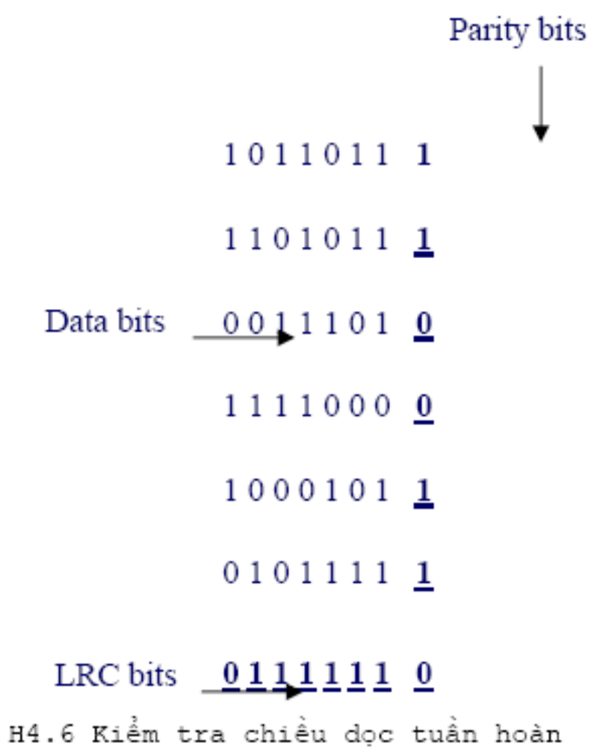
4.2.2.2 Kiểm tra thêm theo chiều dọc
Các phép đo chỉ ra rằng việc dùng cả hai kiểm tra chiều ngang VRC (Vertical Redundancy Check) và kiểm tra chiều dọc LRC (Longitudinal Redundancy Check) giảm đi tỷ lệ lỗi không phát hiện được hai đến bốn bậc so với dùng chỉ VRC. Tuy nhiên, sơ đồ này cũng không phải là thật sự tốt, bởi vì nếu co nhiều hơn 2 ký tự bị lỗi, phương pháp này sẽ không phát hiện được điểm sai.

Slide 19
4.2.2.3 Kiểm tra phần dư tuần hoàn ^{(tiết 10)}
Giả sử ta có:
  M: Thông điệp k bit cần được gởi sang bên nhận.
  F : Chuỗi kiểm tra khung FCS gồm r bit là thông tin điều khiển được gởi theo M để giúp bên nhận có thể phát hiện được lỗi.
  T =MF là khung (k + r) bit, được hình thành bằng cách nối M và F lại với nhau. T sẽ được truyền sang bên nhận, với r < k.
Với M (k bit), P (r+1 bit), F (r bit), T (k+r bit), thủ tục tiến hành để xác định checksum F và tạo khung truyền như sau:
  Nối r bit 0 vào cuối M, hay thực hiện phép nhân M với 2^{r}
  Dùng phép chia modulo 2 chia chuỗi bit M*2^{r} cho P.
  Phần dư của phép chia sẽ được cộng với M*2^{r} tạo thành khung T truyền đi.

Slide 20
Giả sử ta có:
  M = 1010001101 (10 bit)
  P = 110101 (6 bit)
  FCS cần phải tính toán ( 5 bit)
Ta lần lượt thực hiện các bước sau:
  Tính M*2⁵ = 101000110100000.
  Thực hiện phép chia modulo M*2⁵ cho P như hình dưới, ta được phần dư F = 01110
  Tạo khung gởi đi là T = M*2^{r} + F = 101000110101110

Slide 21
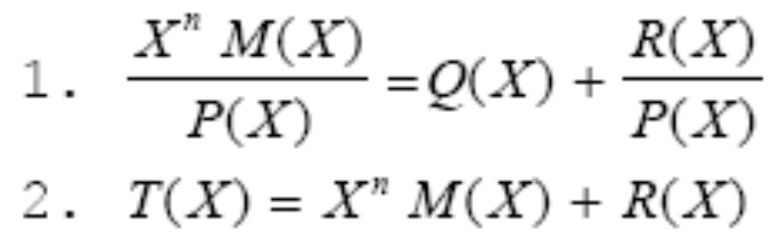
Người ta còn có thể sử dụng phương pháp đa thức để biểu diễn phương pháp kiểm tra phần dư tuần hoàn:
Giả sử ta có M=110011 và P = 11001, khi đó M và P sẽ được biểu diễn lại bằng 2 đa thức sau:
  M(x) = x⁵ + x⁴ + x + 1
  P(x) = x⁴ + x³ + 1
Những phép toán trên đa thức vẫn là modulo 2. Quá trình tính CRC được mô tả dưới dạng các biểu thức sau:

Slide 22
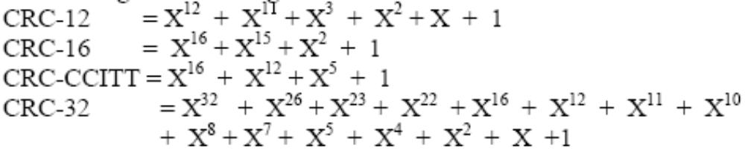
Các version thường được sử dụng của P là:

Slide 23
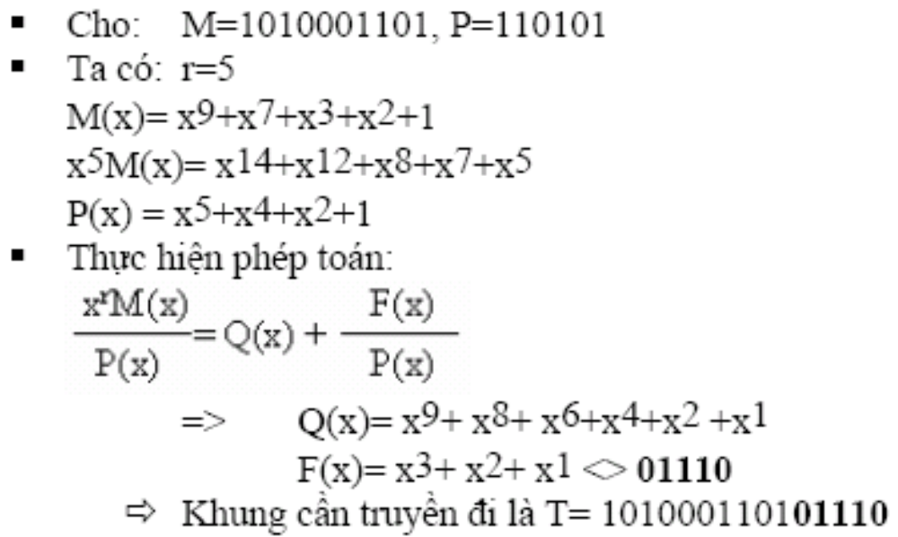
Ví dụ:

Slide 24
4.3 Một số giao thức điều khiển lỗi
Giao thức truyền đơn công không ràng buộc (Unrestricted Simplex Protocol)
  Giao thức này được dùng cho việc truyền tải thông tin một chiều từ người gởi sang người nhận. Kênh truyền được giả định là không có lỗi và bên nhận được giả định rằng có thể xử lý được hết tất cả các thông tin gởi đến một cách nhanh chóng.
Giao thức truyền đơn công dừng và chờ (Simplex Stop-and-wait Protocol)
  Giao thức này cũng được thiết kế cho các cuộc truyền tải thông tin một chiều từ người gởi sang người nhận. Kênh truyền tải thông tin cũng được giả định rằng không có lỗi. Nhưng, bên nhận chỉ có một vùng lưu trữ có khả năng hạn chế và một tốc độ xử lý giới hạn, vì thế giao thức phải được thiết kế dự phòng cho trường hợp dữ liệu máy gởi đến nhanh làm tràn vùng lưu trữ thông tin của bên nhận.

Slide 25
Giao thức truyền đơn công cho kênh truyền có nhiễu (Simplex Protocol for Noisy Channel )
  Trong trường hợp này, kênh truyền được giả định có lỗi và bên nhận có thể phát hiện ra được các khung bị lỗi với các kỹ thuật xử lý lỗi như Parity check hay CRC. Các trường hợp xảy ra như sau:
    Nếu người gởi không biết được khung có đến nơi nhận tốt hay không => sư dụng khung báo nhận.
    Nếu các khung báo nhận có thể bị mất => sư dụng bộ đếm thời gian.
    Nếu bên nhận không phân biệt được các khung trùng lắp do bên gởi gởi lại => đánh số thứ tự cho khung.

Slide 26
4.4 Giao thức của sổ trượt (Sliding windows)
4.4.2 Vấn đề truyền tải thông tin theo hai chiều (Duplex)
  Việc truyền tải thông tin giữa hai bên giao tiếp được mong muốn diễn ra một cách đồng thời theo hai chiều hơn là chỉ một chiều để khai thác tối đa khả năng của kênh truyền.
  => sử dụng chế độ truyền tải hai chiều, gọi là song công (Duplex). Nguyên tắc thực hiện như sau:
    Vẫn thực hiện việc truyền tải khung, tuy nhiên ta có phân biệt thành các loại khung: dữ liệu (data), báo nhận ACK (acknowledgement), và báo không nhận NACK(Not Acknowledgement) trong trường xác định loại (Type) của khung.
    Khi một bên nào đó truyền tin, nó có thể kết hợp đưa thông tin báo cho bên kia biết tình trạng của gói tin mà nó đã nhận trước đó. Ta gọi là kỹ thuật piggyback.

Slide 27

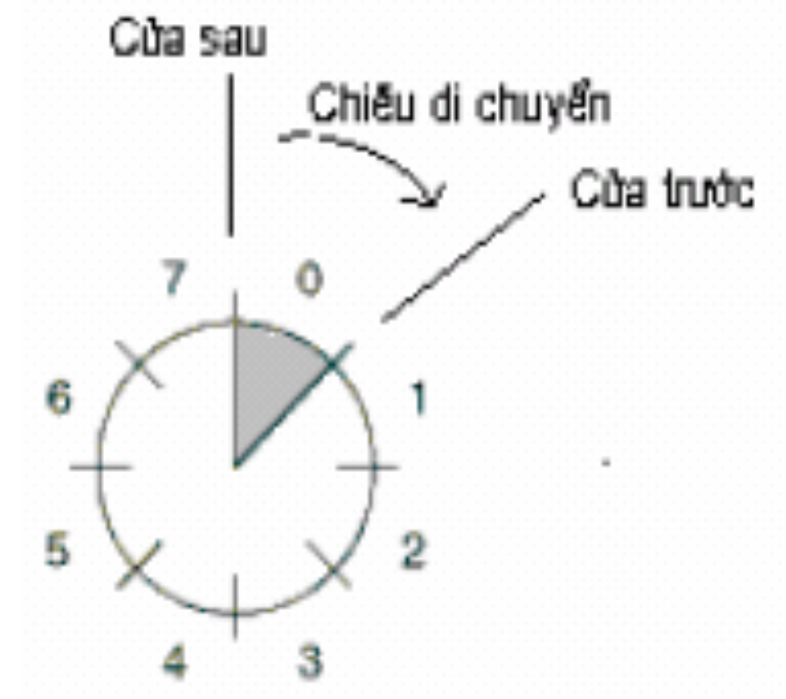
4.4.3 Giới thiệu về giao thức cửa sổ trượt
Giao thức cửa sổ trượt sử dụng một cửa sổ để cho phép bên gởi theo dõi các khung mà nó được phép gởi đi và các khung mà nó đang chờ báo nhận (Sending Windows). Một cửa sổ khác để bên nhận theo dõi các khung mà nó được phép nhận (Receiving Windows).

Slide 28
Giả sử ta dùng k bit để đánh số thứ tự cho các khung. Ta sẽ có 2^{k} khung, đánh số từ 0 đến 2^{k}-1. Khi đó cửa sổ trượt sẽ được chia thành 2^{k} vị trí tương ứng với 2^{k} khung.
Đối với cửa sổ gởi, các vị trí nằm trong cửa sổ trượt biểu hiện số thứ tự của các khung mà bên gởi đang chờ bên nhận báo nhận. Phần bên ngoài cửa sổ là các khung có thể gởi tiếp. Tuy nhiên phải đảm bảo rằng, cửa sổ gởi không được vượt quá kích thước tối đa của cửa sổ.
Đối với bên nhận, các vị trí nằm trong cửa sổ biểu hiện số thứ tự các khung mà nó đang sẳn sàng chờ nhận.
Kích thước tối đa của cửa sổ biểu thị dung lượng bộ nhớ đệm của bên nhận có thể lưu tạm thời các gói tin nhận được trước khi xử lý chúng. Giả sử bên nhận có một vùng bộ nhớ đệm có khả năng lưu trữ 4 khung nhận được. Khi đó, kích thước tối đa của cửa sổ sẽ là 4.

Slide 29
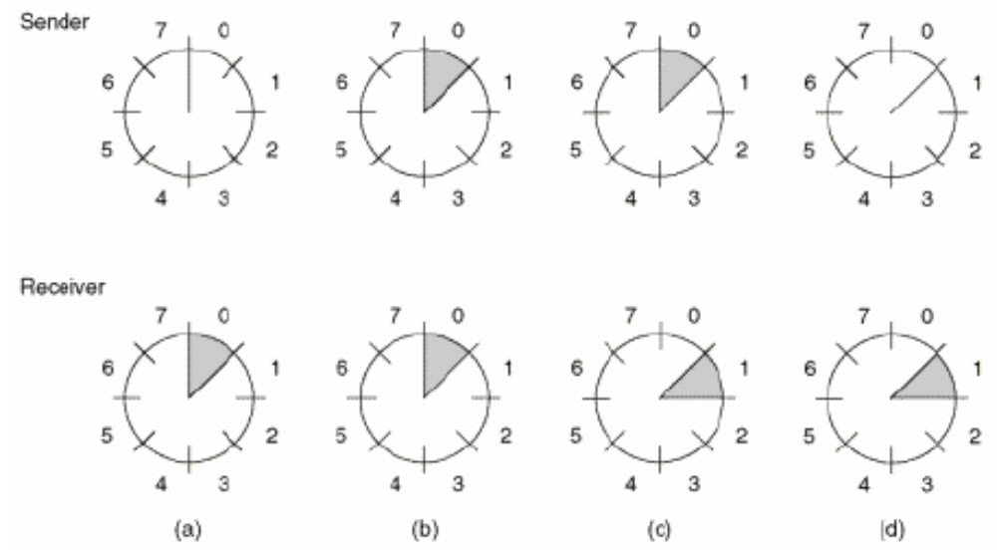
Hoạt động của cửa sổ trượt

Slide 30
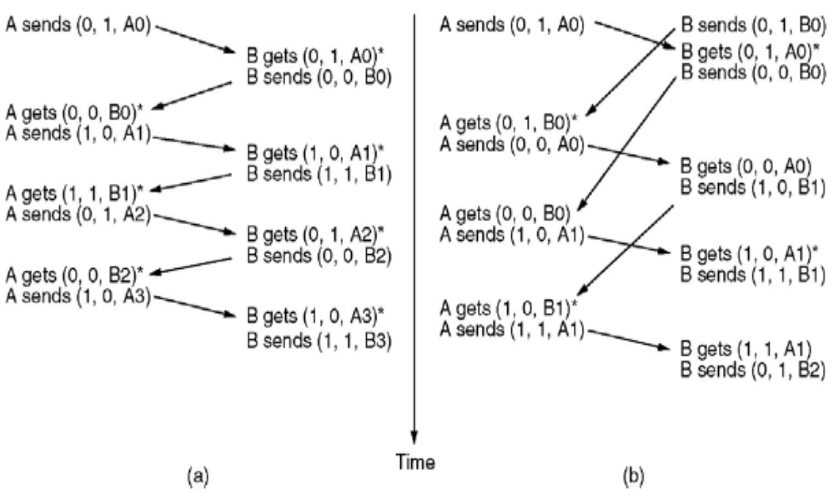
Ví dụ giao thức cửa sổ trượt với kích thước là 1
Ký hiệu A send (seq, ack, packet number) để chỉ rằng A gởi B một khung có số thứ tự là seq, đồng thời báo cho B biết A đã nhận được tốt khung có số thứ tự ack của B gởi sang. Khung chứa gói tin thứ packet number. Dấu * biểu thị rằng khung tốt, và gói tin được lấy ra khỏi khung để chuyển cho tầng mạng.

Slide 31
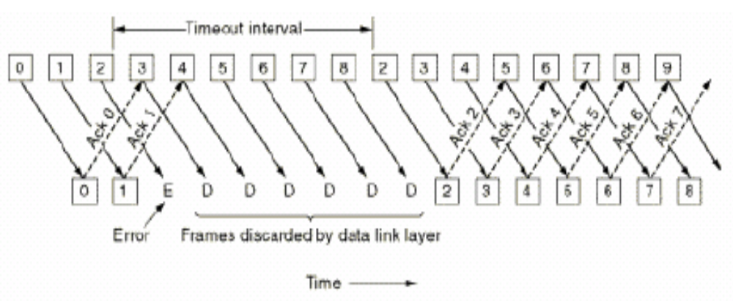
4.4.4 Vấn đề điều khiển lỗi (Error Control)
Giao thức Go-Back-N
  Khi một khung bị lỗi. Bên nhận bỏ qua khung. Vì không một báo nhận nào gởi về cho bên nhận nên sự kiện quá thời gian xảy ra, bên gởi phải gởi lại ung bị lỗi và toàn bộ các khung phía sau nó.

Slide 32
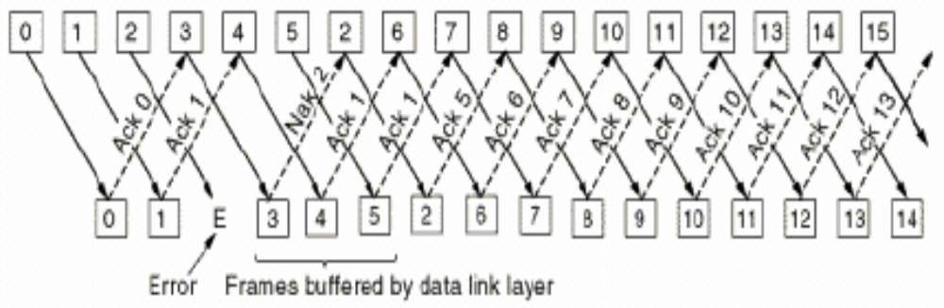
Giao thức Selective Repeat
  Trong giao thức này, khung bị lỗi bị bỏ đi, nhưng các khung nhận tốt sau đó đều được lưu lại tạm thời trong vùng nhớ đệm. Khi quá thời gian, bên gởi chỉ gởi lại khung cũ nhất chưa được báo nhận. Nếu khung này đến nơi chính xác, bên nhận có thể chuyển lên tầng mạng tất cả các khung đã được lưu vào bộ nhớ đệm theo đúng thứ tự.

Slide 33
Kích thước tối đa của cửa sổ gởi và nhận?
  kích thước tối đa của của sổ nhận bằng một nửa khoảng đánh số thứ tự của khung. Ví dụ: Nếu dùng 3 bit để đánh số thứ tự khung từ 0 đến 7 thì kích thước tối đa cửa sổ nhận là (7-0+1)/2 =4.
Số lượng buffer để lưu khung?
  Số lượng buffer chỉ cần bằng kích thước tối đa của cửa sổ nhận, không cần thiết phải bằng số lượng khung. Ví dụ: Nếu dùng 3 bit để đánh số thứ tự khung từ 0 đến 7 thì kích thước tối đa cửa sổ nhận là (7-0+1)/2 =4 và số lượng buffer cần thiết cũng là 4.
Khi nào gởi báo nhận cho một gói tin?
  Khi một khung đến, báo nhận của khung này sẽ không được gởi ngược về một cách tức thì, mà nó sẽ được gởi kèm trong khung dữ liệu kế tiếp của bên nhận. Nếu bên nhận không có dữ liệu để gởi đi, báo nhận sẽ bị giữ lại khá lâu. Chính vì thế, mỗi khi có khung đến thì bộ đếm thời gian start_ack_timer được khởi động. Nếu trong suốt khoảng thời gian này không có một khung dữ nào cần gởi đi, thì sau đó một khung báo nhận riêng biệt sẽ được gởi đi.

Slide 34
4.4.7 Giao thức HDLC (High-Level Data Link Control)
Ba loại trạm trong HDLC
  Trạm chính (Primary Station): Có trách nhiệm điều khiển các thao thác về đường truyền. Các khung được gởi từ trạm chính gọi là lệnh (Command).
  Trạm phụ (Secondary Station): Hoạt động dưới sự kiểm soát của trạm chính. Khung gởi từ trạm phụ gọi là các trả lời. Trạm chính duy trì nhiều đường nối kết luận lý đến các trạm phụ trên đường truyền.
  Trạm hỗn hợp (Combined Station): Bao gồm đặc điểm của trạm chính và trạm phụ. Một trạm hỗn hợp có thể gởi đi các lệnh và các trả lời.

Slide 35
Hai cấu hình đường nối kết
  Cấu hình không cân bằng (Unbalanced Configuration): Gồm một máy trạm chính (Primary Station) và nhiều máy trạm phụ (Secondary station) và hỗ trợ cả 2 chế độ truyền song công và bán song công
  Cấu hình cân bằng (Balanced Configuration): Bao gồm 2 máy trạm hỗn hợp, và hỗ trợ cả 2 chế độ truyền song công và bán song công.

Slide 36
Có 3 chế độ truyền tải
  Chế độ trả lời bình thường (NRM- Normal Response Mode), được sử dụng với cấu hình đường nối kết không cân bằng. Máy chính có thể khởi động một cuộc truyền tải dữ liệu về cho máy phụ. Nhưng máy phụ chỉ có thể thực hiện việc truyền dữ liệu cho máy chính như là những trả lời cho các yêu cầu của máy chính.
  Chế độ cân bằng bất đồng bộ (ABM - Asynchronous Response Mode): Được sử dụng với cấu hình nối kết cân bằng. Cả hai máy đều có quyền khởi động các cuộc truyền tải dữ liệu mà không cần sự cho phép của máy kia.
  Chế độ trả lời bất đồng bộ (ARM-Asynchronous Response Mode): Sử dụng cấu hình không cân bằng. Một máy phụ có thể khởi động một cuộc truyền tải và không cần sự cho phép tường minh của máy chính. Máy chính vẫn đảm trách vai trò bảo trì đường truyền bao gồm việc khởi động, phục hồi lỗi và xóa nối kết.

Slide 37

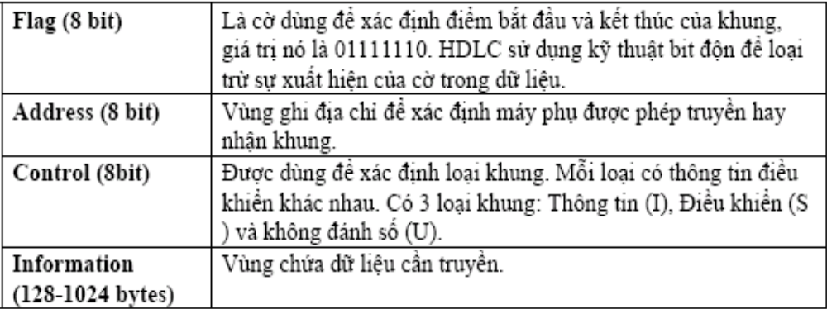
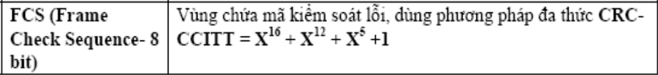
Cấu trúc khung HDLC

Slide 38
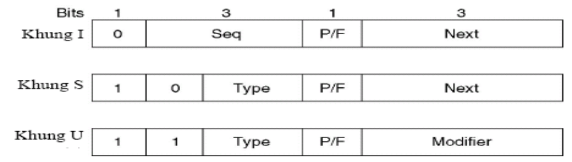
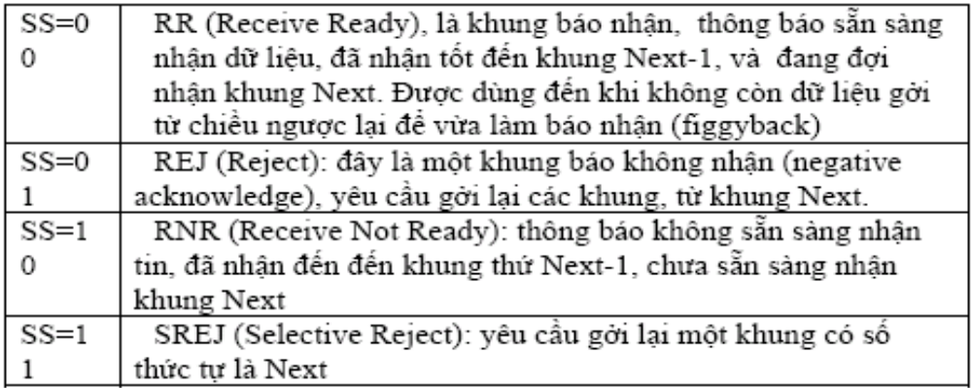
Cấu trúc trường điều khiển trong khung HDLC

Slide 39
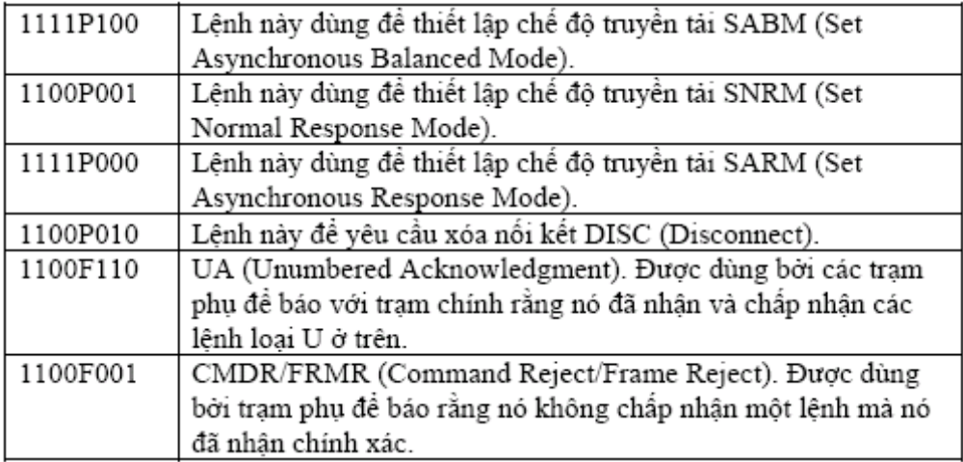

Slide 40
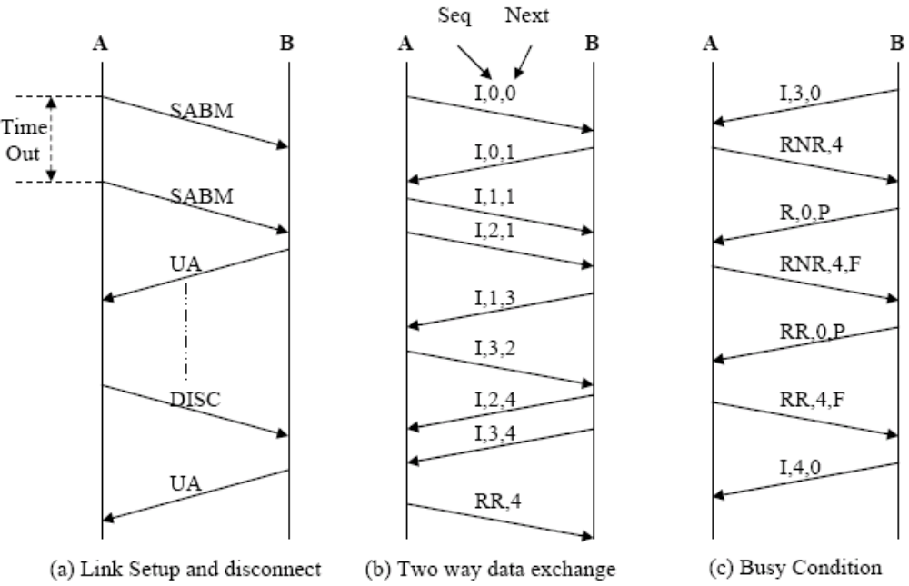
Một vài kịch bản về giao thức HDLC

Slide 41
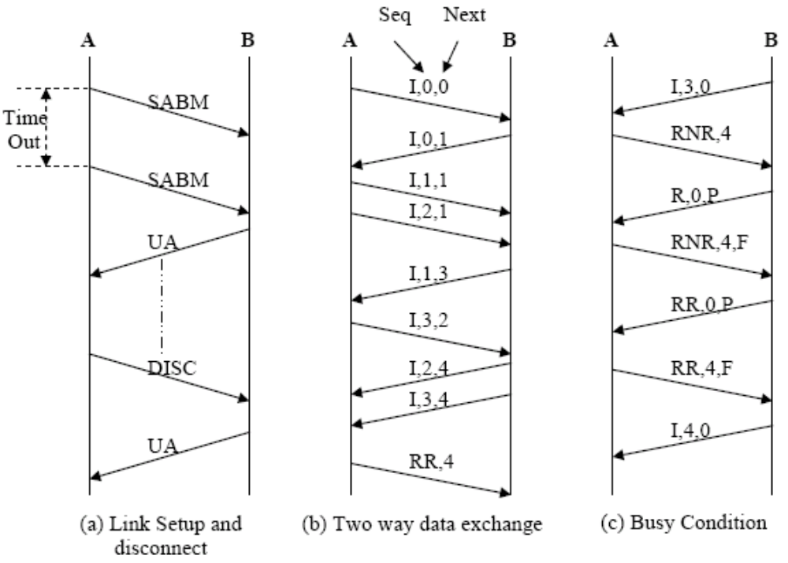

Slide 42
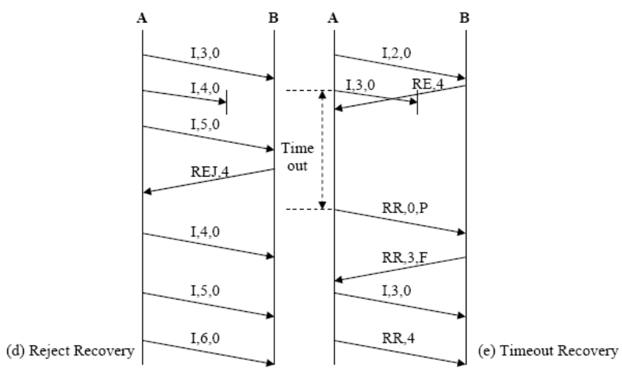

Slide 43
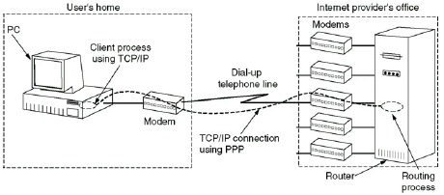
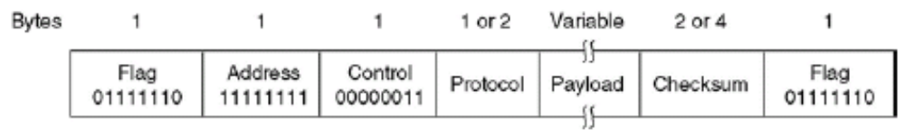
Giao thức Điểm nối điểm (PPP- Point-to-Point Protocol)
PPP là một giao thức đặc biệt quan trọng trong mạng Internet. Nó cho phép truyền tải thông tin giữa các router trên mạng hay để cho phép nối các máy tính người dùng vào mạng của nhà cung cấp dịch vụ Internet (ISP).

Slide 44
Kết luận
Chức năng của tầng liên kết dữ liệu
Vấn đề xử lý lỗi
Một số giao thức điều khiển
Giao thức của sổ trượt

Slide 45

Ý kiến và câu hỏi

